Slide 1

计算机思维与计算机基础
第6讲（上）:计算机网络的基本思维

Slide 2

机器网络之网络通信基础?

Slide 3
信源、信宿、信道
信号的编码-发送-传输-接收-解码, 存储/转发(再编码-再发送)
信源(信息
的发送者)
编解码器(编码/解码,发送/接收, 存储/转发)
载体(传送信息的媒体)或者信道
编解码器(发送/接收,编码/解码, 存储/转发)
信宿(信息
的接收者)

Slide 4
调制信号的编码，不同符号：不同波形、不同频率、不同相位
0
1
0
1
1
t
信源(信息
的发送者)
t
正负幅值
t
频率
t
相位
sin(ωt+θ)
信宿(信息
的接收者)
载体可以是有线的,也可以是无线载体

Slide 5
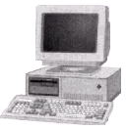
基本的网络拓扑结构
不同的连接，不同的协议
(a)环形网络
(b)星形网络
不同的结构，不同的问题
(c)总线形网络

Slide 6
分组信息交换--化整为零和还零为整
待传输的信息
待传输的信息
i_{all}
i_{all}
化整为零
数据包的传输
还零为整
i₆
i₅
i₄
i₃
i₂
i₁
P₆
P₄
P₁
B
P₆
P₄
P₁
P₆
P₅
P₄
P₃
P₂
P₁
A
i₆
i₅
i₄
i₃
i₂
i₁
打包-数据包
C
P₆
P₅
P₄
P₃
P₂
P₁
P₅
P₃
P₂
拆包-数据包
E
P₅
P₃
P₂
D
P₅
P₃
P₂

Slide 7
多路复用、混用--并发、分布
i₃
i₂
i₁
i_{all}
P₃
P₂
P₁
A
P₃
P₁
P₃
P₁
C
i₃
i₂
i₁
i_{all}
P₃
P₂
P₁
F₃
P₃
F₁
P₁
P₂
P₂
j₄
j₃
j₂
j₁
j_{all}
F₄
F₂
P₂
F₃
F₁
F₄
F₃
F₂
F₁
F₃
F₁
F
F₄
F₂
G
F₄
F₂
j_{all}
j₄
j₃
j₂
j₁
F₄
F₃
F₂
F₁

Slide 8
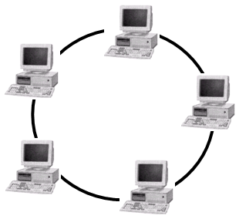
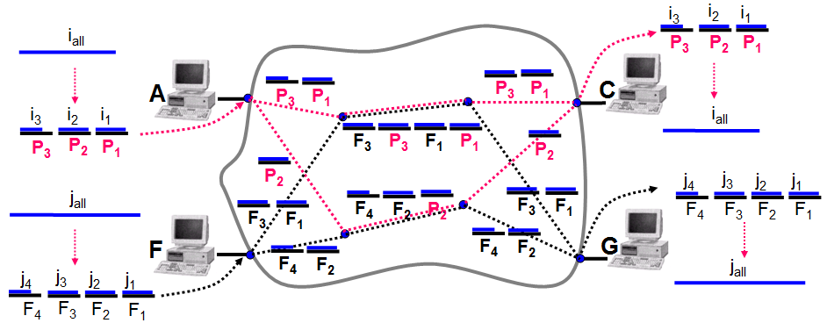
协议
一般而言，“协议”是为双方能够正确实现信息交换而建立的一套规则、标准或约定。
什么情况接收?什么情况转发?向哪台计算机转发?
信息怎样拆分? 怎样打包?怎样选择路径传送? 怎样接收? 怎样合并?
怎样保证信息传送正确性? 怎样处理线路拥堵?

Slide 9
分层制定协议---化复杂为简单的重要思想
中国的建筑专家
认识层
法国的建筑专家
用中文表达的信息
语言表达层
用法文表达的信息
用英文表达的信息
共同语言表达层
用英文表达的信息
用0/1表达的信息
0/1编码层
用0/1表达的信息
信号传输层
物理信号
物理信号

Slide 10
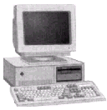
网络协议: 为网络中各节点和计算机之间的数据交换而建立的规则、标准或约定即称为网络协议。
协议的三要素：
语法：数据与控制信息的结构或格式(做什么)
语义：即需要发出何种控制信息，完成何种动作以及作出何种应答(如何做)
同步：即事件实现顺序的详细说明(实现顺序)
应用层
应用层
传输层
传输层
解析信息传输的源和目的地址
网络层
网络层
组织成标准的传输数据串(帧)
硬件实现
数据链路层
数据链路层
机电信号的传输与控制
物理层
物理层
常见网络协议: OSI七层网络协议(族)、TCP/IP协议(族)、NetBEUI协议(族)、IPX/SPX协议(族)… …

Slide 11
机器网络之计算机组网与连接I --局域网与广域网

Slide 12
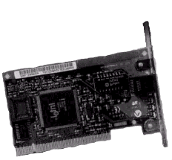
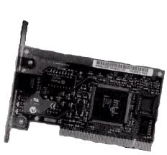


简单局域网：计算机 + 网卡 + 电缆
电缆
网卡
网卡
计算机
计算机
网卡：进行网络数据物理传输的设备--编码-发送-接收-解码-转发，负责处理网络上数据发送和接收的细节。
本质上是执行某种协议的“编解码器”。
不同设备类型、不同网络结构、不同传输性能、不同传输媒介---要求有不同的网卡。

Slide 13
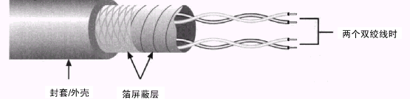
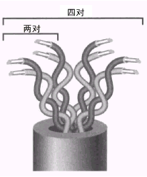
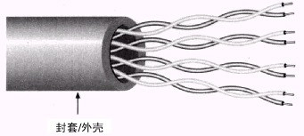
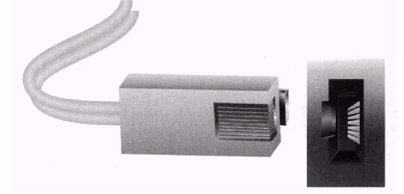
电缆线中的双绞线
屏蔽双绞线(STP电缆：Shielded Twisted Pair )
非屏蔽双绞线(UTP电缆: Unshielded Twisted Pair)
双绞线(Twisted Pair)
RJ45 连接器
网卡

Slide 14
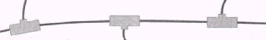
简单局域网：计算机 + 网卡 + 电缆 + 连接器/集线器
连接器
连接器

Slide 15
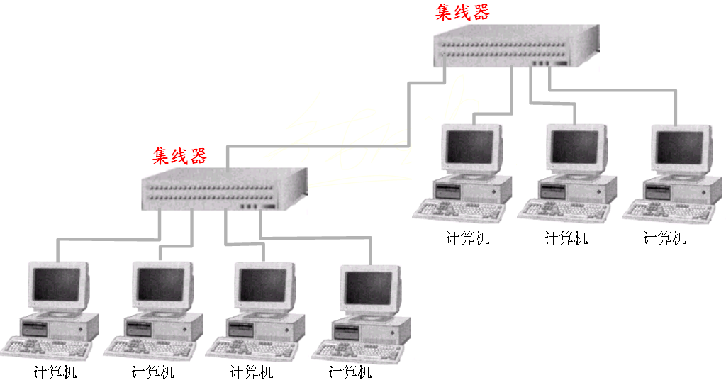
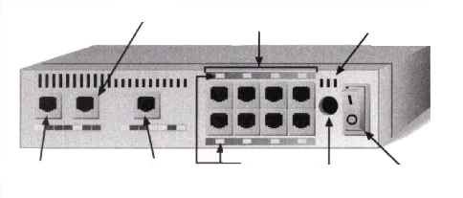
简单局域网：计算机 + 网卡 + 电缆 + 连接器/集线器
集线器(Hub)：简单情况--多端口连接器，复杂情况具有处理数据、监视数据传输、过滤数据、提供故障排除信息等能力。
本质上是执行某种协议的“编解码器”。
可以利用集线器将更多的计算机连成一个较大的局域网。
主干端口
数据端口
通风扇
上行连接端口
管理控制台端口(可选)
连接和/或通信LED
电源开关

Slide 16
多台计算机的局域网络结构: 广播网络
广播网络: 网络上所有计算机共享唯一的一条通信信道。
环形网络：连接方式如下左图。总线网络：连接方式如下右图。
IBM Compatible
IBM Compatible
IBM Compatible
Ethernet
Laptop computer
Workstation

Slide 17
多台计算机的局域网络结构: 点对点网络
点对点网络: 一条通信信道只连接网络上的两台机器。
星形网络：连接方式如下左图。树型网络：连接方式如下右图。
IBM Compatible
IBM Compatible
IBM Compatible
Workstation
Mac II
Laptop computer
Mac Classic
IBM laser printer

Slide 18
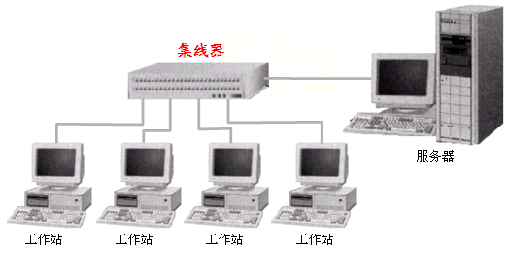
基于服务器的局域网：Client/Server
服务器是集中管理网络共享资源(硬、软件及信息)、提供网络通信及各种网络服务的计算机系统，服务器一般运行网络操作系统，建立客户机之间的通信联系。
客户机是网络上的个人计算机，一般称为工作站，工作站之间交流信息要通过网络的服务器来进行。
服务器可按功能进行设置，如设置文件服务器、邮件服务器、打印服务器等。

Slide 19
机器网络之计算机组网与连接I--局域网与广域网
(3)远距离的两台计算机如何连网?
简单广域网：计算机 + 调制解调器 + 公共电话线
计算机
(家庭)
电话
调制解调器
公共电话系统
电话
计算机
(单位)
调制解调器

Slide 20
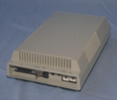
调制解调器(Modem)：数字信号调制成模拟信号，模拟信解调变成数字信号。
调制(Modulation)是将数字信号变换成适合于模拟信道传输的模拟信号。
解调(Demodulation)是将从模拟信道上取得的模拟信号还原成数字信号。
0
1
0
1
1
t
t
t
t

Slide 21
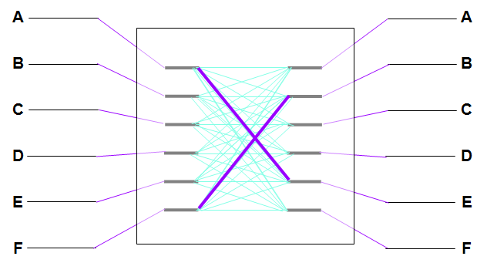
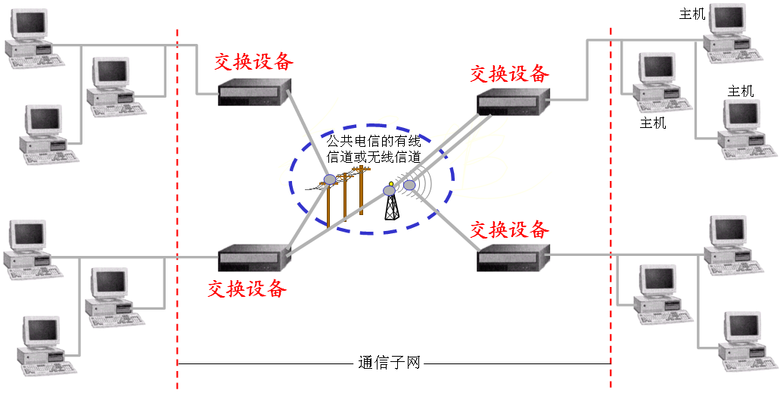
机器网络之计算机组网与连接I--局域网与广域网
(4)远距离的多台计算机如何连网?
广域网：计算机 +调制解调器 + 公共电话系统 + 交换设备
交换设备，又称节点计算机，是一种特殊的计算机，用于连接两条或更多传输线，当数据从输入线到达时，交换单元必须为它选择一条输出线以传递它们。

Slide 22
多台计算机的广域网结构也可组织成星形、树形、环形和总线形等。广域网利用的信道是公共信道，而局域网利用的信道则是专用信道。
IBM Compatible
IBM Compatible
IBM Compatible
Workstation
Mac II
Laptop computer
Mac Classic
IBM laser printer
IBM Compatible
IBM Compatible
IBM Compatible
Ethernet
Laptop computer
Workstation

Slide 23
机器网络之计算机组网与连接II-互联网与国际互联网

Slide 24
机器网络之计算机组网与连接II-互联网与国际互联网
(1)网络的类型划分是怎样的?
局域网通常可划分为
以太网(Ethernet)
令牌环网(Token Ring)
令牌总线网(Token Bus)
广域网通常可划分为
公用电话网(PSTN：Public Switched Telephone Network)：分组交换方式传输数据
DDN专线(Digital Data Network)：专用数据线路、半固定连接或永久固定连接
综合业务数字网(ISDN：Integrated Service Digital Network)：话音、图像、视频的统一传输
高速综合业务数字网(宽带网，如ADSL：Asymmetric Digital Subscriber Line)：采用频分复用技术把普通的电话线分成了电话、上行和下行三个相对独立的信道，进行信息传输。
无线网络：无线局域网、无线广域网
有线/无线电话网、广播电视网、计算机网三网合一

Slide 25
机器网络之计算机组网与连接II-互联网与国际互联网
(2)无线网络?
无线广域网
1G网络：主要提供一般的语音通话服务；
2G网络：有GSM和CDMA2000，数字语音通话网络，主要承载语音或低速通信服务；
2.5G网络，语音为主兼顾数据的通话网络；
3G网络：有CDMA2000，WCDMA，TD-SCDMA等，数字语音和数据网络，能够处理图像、音乐、视频流等多种媒体形式，提供包括网页浏览、电话会议、电子商务等多种信息的网络服务；
4G网络：有LTE、HSPA+和WiMax等，能够以100Mbps的速度下载，上传的速度也能达到20Mbps，预期能满足几乎所有用户对无线服务的需求。
无线局域网：WiFi技术、蓝牙技术

Slide 26
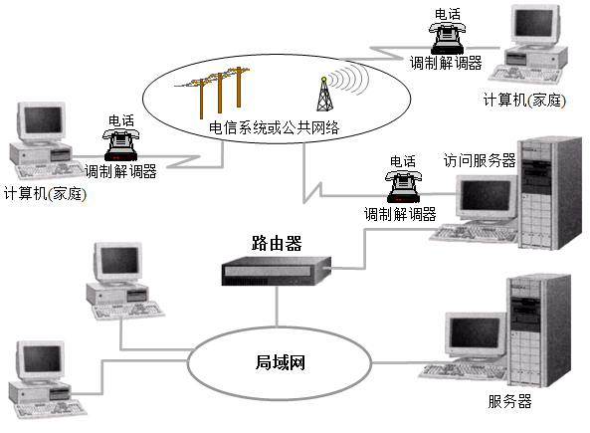
网络与网络的连接----互联网
互联网：局域网/广域网 + 路由器

Slide 27
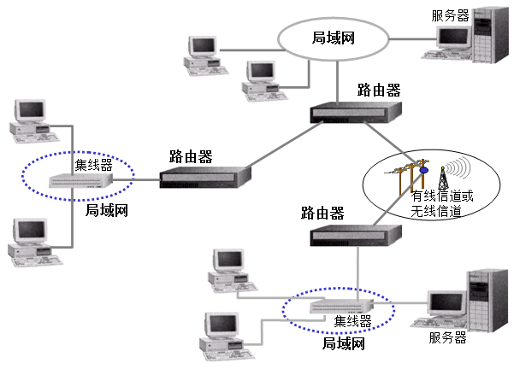
路由器：一种多端口设备，它可以连接不同传输速率并运行于各种环境中的局域网和广域网，还能选择出网络两节点间的最近、最快的传输途径。
路由器可以认为是一种特殊的计算机，有自己的CPU、内存、电源以及为各种不同类型的网络连接器而准备的输入输出插座等。
本质上也是一种复杂的编解码设备。
通过路由器的连接可以将不同的网络连接起来。

Slide 28
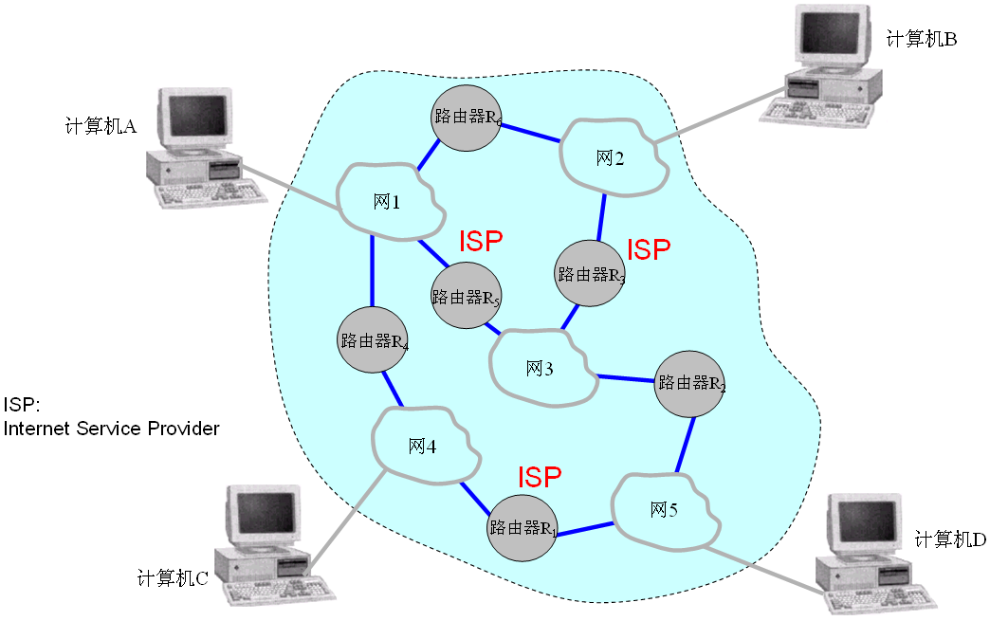
因特网
最大的互联网，最大的局域网/广域网的集合；
由路由器连接，运行TCP/IP协议
国际互联网组织ISP：Internet Service Provider
如何接入Internet?

Slide 29
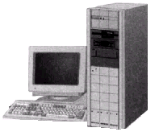
接入Internet?
ISP：Internet Service Provider
(家庭)计算机
Modem
长话/市话
个人计算机
Internet
组织的
服务器
防火墙
个人计算机
Modem
长话/市话

Slide 30
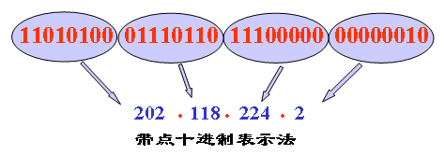
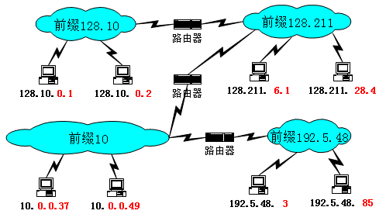
IP地址
IP：Internet Protocal。IP地址是由ISP组织分配给连接在Internet上每一台主机的一个32位地址，可用4个字节的十进制来表示。---互联网通信协议第四版IPv4
IPv6由128位地址构成，可识别2¹²⁸个设备。---互联网通信协议第六版IPv6。

Slide 31
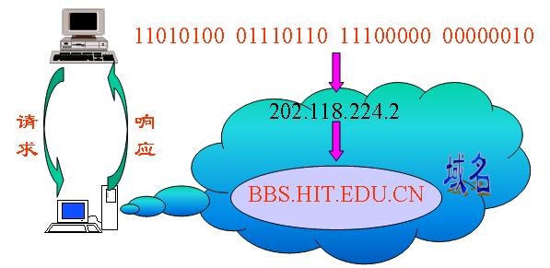
域名与域名解析-与IP地址的映射
Internet域名系统(DNS)
Internet上以符号命名的计算机，与IP地址有一一对应关系，由域名服务器负责转换，域名服务器分布于世界各地，管理各自范畴的网络。

Slide 32
TCP/IP协议之IP层协议
(4) Internet域名?
Internet基本的域名结构
顶级域
(CN:中国)
CN
COM
ORG
GOV
(EDU:中国教育科研网)
EDU
组织
(HIT:哈工大校园网)
HIT
TsingHua
NIKE
计算机
WWW
BBS
FTP
FTP.HIT.EDU.CN
BBS.HIT.EDU.CN
WWW.HIT.EDU.CN

Slide 33
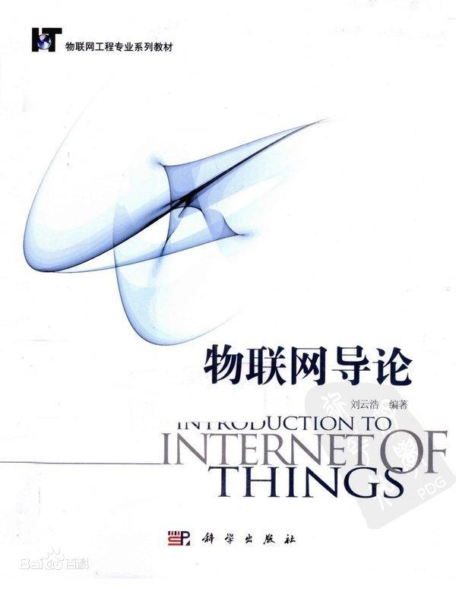

计算机思维与计算机基础
第6讲（中）:物联网技术

Slide 34

| 1.物联网定义 |
| 3.物联网网络层
|

Slide 35
物联网是什么？
2005年，ITU（ International Telecommunications Union，国际电信联盟）发布《ITU互联网报告2005：物联网》，其中介绍了物联网的特征、相关的技术、面临的挑战和未来的市场机遇；同时指出，无所不在的物联网通信时代即将来临，世界上所有的物体，从轮胎到牙刷、从房屋到纸巾都可以通过互联网络主动进行数据交换，射频识别技术、传感器技术、纳米技术、智能嵌入技术将得到更加广泛的应用。
2009年以后，我国提出“感知中国”的构想，不断出台突破传感网、物联网关键技术的强力措施，在中国大力发展物联网成为国家战略。

Slide 36
物联网是一个基于互联网、传统电信网等信息承载体，让所有能够被独立寻址的普通物理对象实现互联互通的网络。
物联网的基本特征可概括为：
全面感知：利用RFID、二维码、传感器等感知、捕获、测量技术随时随地对物体进行信息采集和获取。
可靠传送：通过各种通信网络与互联网的融合，将物体（Things）接入信息网络，随时随地进行可靠的信息交互和共享。
智能处理：利用云计算、模糊识别等各种智能计算技术，对海量的跨地域、跨行业、跨部门的数据和信息进行分析处理，提升对物理世界、经济社会各种活动和变化的洞察力，实现智能化的决策和控制。

Slide 37
物联网相关术语
物联网与互联网
计算机、互联网到物联网的进化路线示意如图所示。
物联网与互联网的联系：互联网连接人，而物联网不仅连接人也可连接物；互联网连接的是虚拟世界，物联网连接的是物理世界。
物联网是互联网的自然延伸，物联网的信息传输基础是互联网，其用户端延伸到了物品与物品之间、人与物之间。
计算机、互联网、物联网的进化路线示意

Slide 38
泛在网络来源于拉丁语Ubiquitous，从字面上看就是广泛存在的，无所不在的网络。也就是人置身于无所不在的网络之中，实现人在任何时间、地点，使用任何网络与任何人与物的信息交换，基于个人和社会的需求，利用现有网络技术和新的网络技术 。

Slide 39
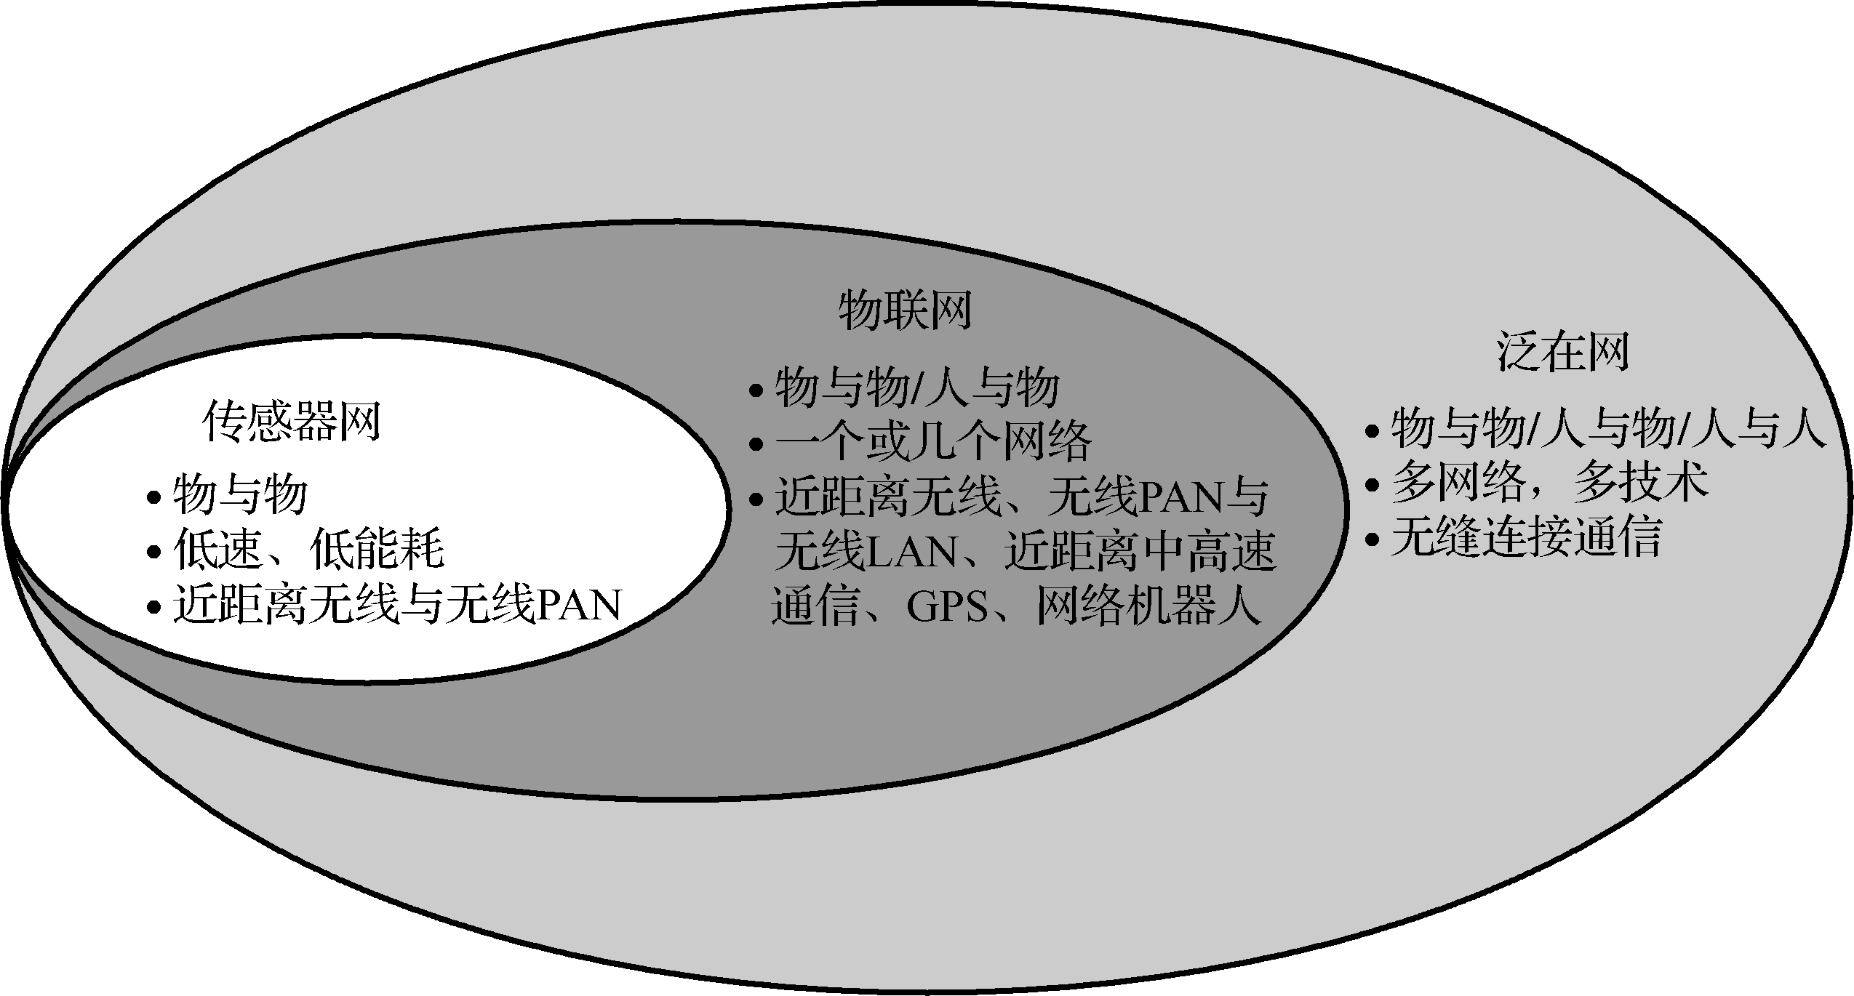
物联网与传感网、泛在网
物联网与传感器网络、泛在网络的关系可以概括为：泛在网络包含物联网，物联网包含传感器网络，如图所示。
传感器网络、物联网和泛在网络之间的归属关系示意图

Slide 40
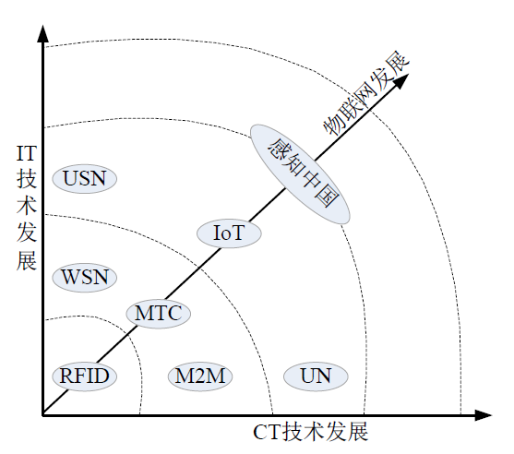
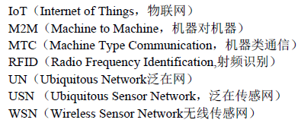
物联网的技术演进
RFID技术、M2M技术、WSN技术、多媒体技术、生物识别技术、3S技术和条码技术等感知技术，以及Big-Data（大数据）、AI（人工智能）等信息处理技术，属于物联网技术体系的重要组成部分，是物联网系统实现和发展的重要技术手段。

Slide 41
| 2.物联网体系架构 |
| 3.物联网网络层
|

Slide 42
物联网三层体系架构
目前被广泛认可的物联网参考体系架构分为三层，如图所示，分别是感知层、网络层和应用层。
物联网三层体系架构示意图

Slide 43
（1）感知层包括RFID标签和读写器、传感器和M2M终端、摄像头、传感器网络和传感器网关等，主要用于识别物体，采集信息。
（2）网络层包括各种通信网络与互联网形成的融合网络，还包括物联网运营中心、信息中心等对物联网业务进行管理、对业务数据进行存储与处理的部分。
（3）应用层是将物联网技术与行业专业技术相结合，实现广泛智能化应用的解决方案集。物联网通过应用层最终实现信息技术与行业的深度融合，实现行业智能化。

Slide 44
物联网“云-管-端”体系架构
从全局的角度出发，系统地考虑物联网建设与发展过程中所需要涉及的各个环节、所在的层次及它们之间的联系。结合信息流的流向以及产业关联对象来梳理物联网架构中的各个层次，可以对物联网应用系统进行细分，形成“云-管-端”体系架构，如图所示。
大数据重要信息来源
物联网“云-管-端”体系架构示意图

Slide 45
物联网“云-管-端”体系架构
物联网平台是物联网产业链的枢纽，向下接入分散的物联网传感层，汇集传感数据，向上面向应用服务提供商提供应用开发的基础性平台和面向底层网络的统一数据接口，支持具体的基于传感数据的物联网应用。
（1）终端层（端）：是物联网的“皮肤”“五官”，主要用于识别物体、采集信息等。
（2）网络层（管）：是物联网的“神经中枢”“大脑”，负责信息传递和处理。
（3）平台层（云）：在这一层，物联网的“社会分工”与行业需求结合，实现广泛智能化。

Slide 46
物联网“云-管-端”体系架构
城市综合治理物联网应用架构体系示例如图所示，通过建立城市级物联网平台，多部门终端统一管理，汇聚城市数据，支撑高效决策，促进城市的实时监管、部门协同、高效决策和政企共赢。
面向城市综合治理的物联网应用架构体系

Slide 47
| 3.物联网感知层 |
| 3.物联网网络层
|

Slide 48
物联网感知层
RFID技术概述：
RFID俗称电子标签（E-Tag），是一种利用射频通信实现的非接触式自动识别技术。它通过射频信号自动识别目标对象并对其信息进行标识、登记、存储和管理，识别工作无须人工干预，可工作于各种恶劣环境。
目前，RFID技术已广泛应用于零售、物流、生产、交通等各个行业。

Slide 49
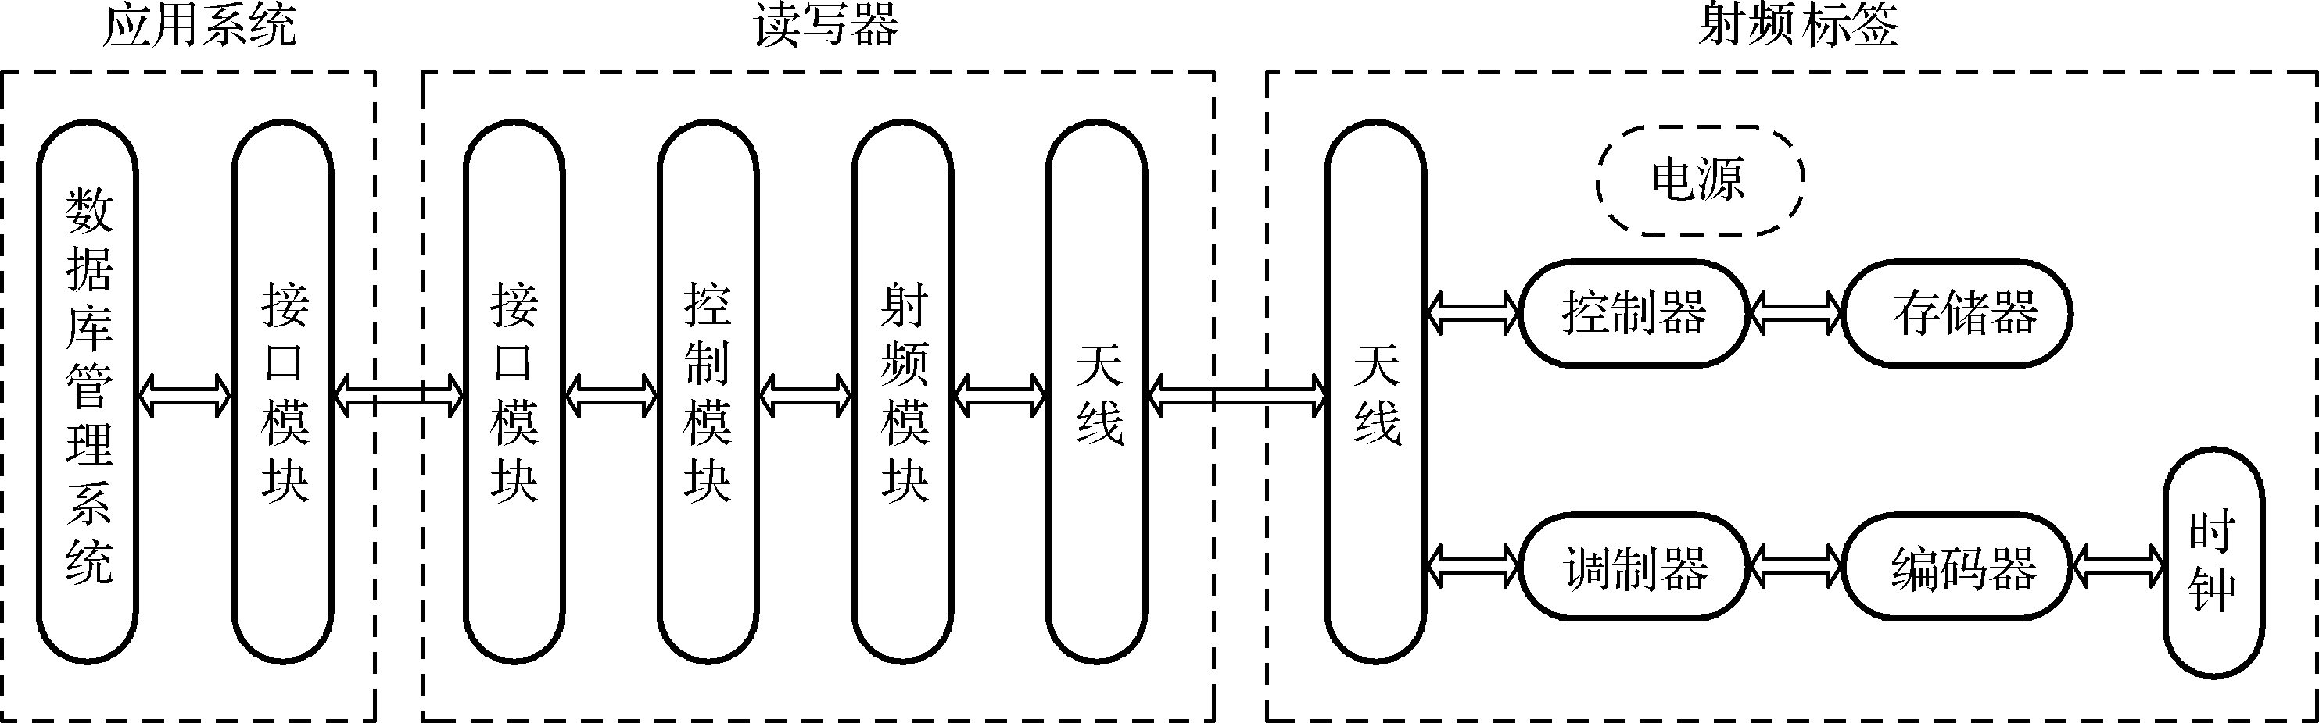
RFID系统的组成结构：
RFID系统一般由射频标签、读写器和应用系统3部分组成，其组成结构如图所示。其中，射频标签由天线和芯片组成，每个芯片都含有唯一的识别码，一般存储有约定的电子数据。
RFID系统的组成结构示意框图

Slide 50
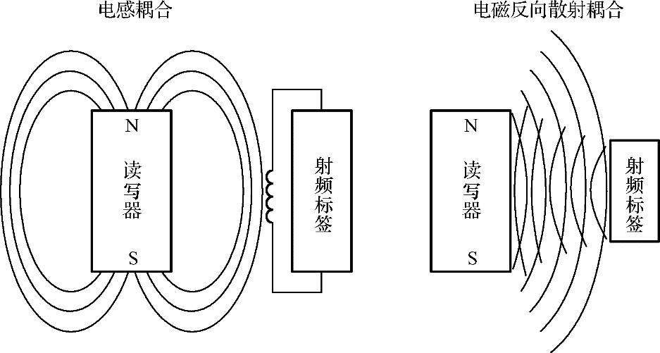
RFID系统的工作原理：
根据RFID读写器及射频标签之间的通信及能量感应方式，RFID可分为电感耦合及电磁反向散射耦合两种，如图所示。一般低频的RFID大多采用电感耦合，高频RFID大多采用电磁反向散射耦合。
一般当带有射频标签的物品在读写器的可读范围内时，读写器发出磁场，查询信号将会激活标签，标签根据接收到的查询信号要求反射信号，读写器接收到标签反射回来的信号后，通过内部电路的解码处理无接触地读取并识别射频标签中所保存的电子数据，从而达到自动识别物体的目的，再进一步通过计算机及通讯网络实现对物体识别信息的收集、处理及远程传送等管理功能。
RFID电感耦合和电磁反向散射耦合

Slide 51
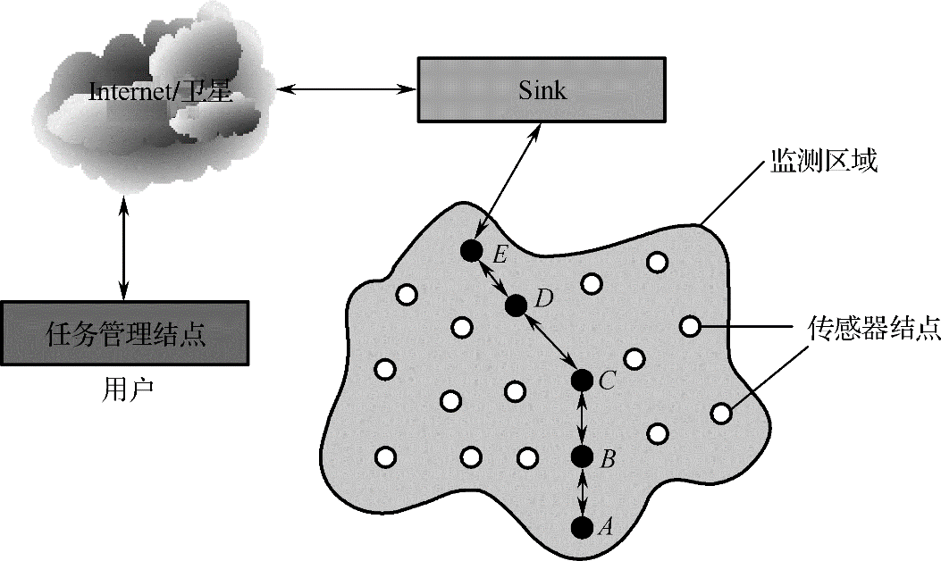
无线传感网络(WSN)：
从体系结构上来讲，无线传感器网络一般由普通传感器结点、Sink结点或基站（BS）、互联网或卫星、任务管理结点构成。无线传感器网络的体系结构如图所示。
无线传感器网络的体系结构

Slide 52
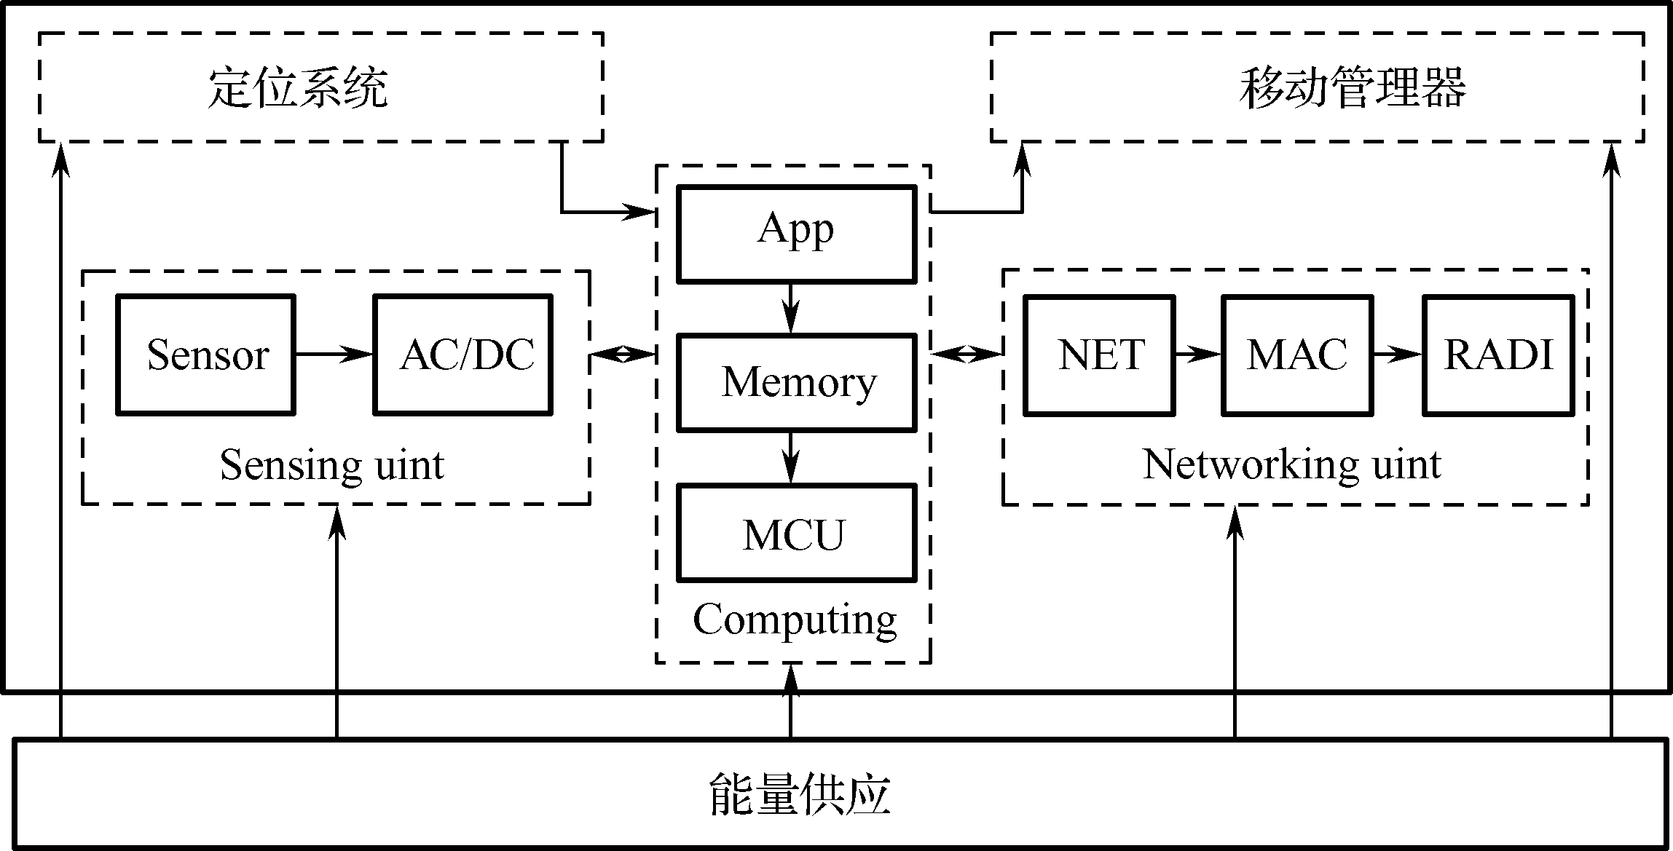
无线传感网络(WSN) ：
传感器网络节点的组成在不同应用中不尽相同，一般由数据采集模块、计算模块、组网模块、定位系统、移动管理器和能量供应模块等组成，如图所示。
ZigBee技术
LoRa技术
蜂窝移动网络
无线数据传输
WSN结点的组成结构图

Slide 53
| 4.物联网网络层 |
| 3.物联网网络层
|

Slide 54
ZigBee技术：
ZigBee技术作为一种新兴的短距离无线通信技术，有力地推动着低速无线个人区域网络（Low-Rate Wireless Personal Area Network, LR-WPAN）的发展。
ZigBee基于IEEE 802.15.4标准的、应用于无线监测与控制应用的全球性无线通信标准，强调简单易用、近距离、低速率、低功耗（长电池使用寿命）且低成本的市场定位，可以广泛应用于工业控制、家庭自动化、医疗护理、智能农业、消费类电子设备和远程控制等领域。
基于ZigBee技术的网络特征与WSN特征存在很多相似之处，故有研究机构将该技术作为无线传感器网络的无线通信平台。

Slide 55
LoRa技术：
LoRa是由Semtech公司提供的超长距离、低功耗的物联网无线组网方案。Semtech公司和多家业界领先的企业，如Cisco、IBM及Microchip，发起建立了广距离（Long Range，LoRa）联盟，致力于推广其联盟标准LoRaWAN技术，以满足各种需要广域覆盖和低功耗的M2M设备的应用要求。
LoRa是适用于低功耗、低成本广域物联网的非授权频段技术，其采用自建网的应用模式，具有自主组网和搭建系统的优势。LoRa方案适用于数据量较小、功耗低、有深度覆盖要求且对移动性要求不高的业务场景中。

Slide 56
蜂窝移动网络：
电信运营商建设的2G/3G…5G/NB-IoT蜂窝移动网络是物联网网络层的重要网络基础设施，蜂窝移动网络及其应用特性如图所示。
蜂窝移动网络及其应用特性

Slide 57
空间卫星通信网络：
物联网是泛在网络，现有的蜂窝移动网络存在一些特定领域的覆盖盲区。此外，在严重灾害条件下，地面基础设施易损易毁，地面应急网络搭建不便，使物联网应用和灾害应急监测受到限制。卫星通信网络可以弥补蜂窝移动网络的不足。基于北斗卫星的物联网应用系统示例架构如图所示。
基于北斗卫星的物联网应用系统示例架构

Slide 58
| 5.物联网应用层 |
| 3.物联网网络层
|

Slide 59
业务应用与通信协议
物联网价值的体现在于智能服务或业务的应用。要实现物联网智能业务，待解决的问题之一就是业务应用协议问题。
一是如何开发和提供业务以便为它的用户提供满意的服务；
二是如何面向客户需求，在有限资源的情况下提供高效、安全的通信支持，并同现存的网络互通融合，将物联网智能业务推广到无所不在的泛在网络。

Slide 60
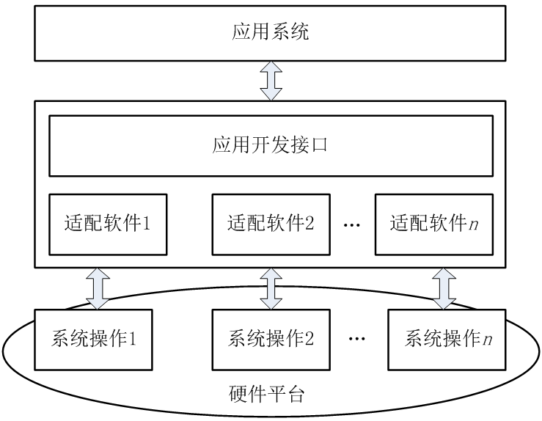
中间件技术
基于中间件的软件示意架构如图所示，将硬件平台、操作系统、协议栈和应用系统相融合，在统一运行
环境下支持和协调多个服务（或应
用），提供数据管理和数据融合、
应用目标自适应控制策略等信息处
理服务。中间件技术将操作系统和
应用系统进行分离，还可体现层次
式软件系统的开发特点。
基于中间件的软件架构示意图

Slide 61
云计算技术：云计算的处理方式是将所有数据上传至计算资源集中的云端数据中心或服务器处理，任何需要访问该信息的请求都必须上送云端处理。
物联网与云计算的结合存在多种模式，云计算的三类服务模式：基础设施即服务（IaasS）、平台即服务（PaaS）、软件即服务（SaaS）都可以与物联网很好地结合起来。
Gartner把PaaS分成两类：应用平台即服务（APaaS）和集成平台即服务（IPaaS）。APaaS主要为应用提供运行环境和数据存储，IPaaS主要用于集成和构建复合应用。
从智能分布的角度出发，“边缘计算”是物联网应用智能处理模式的一种典型特征。

Slide 62
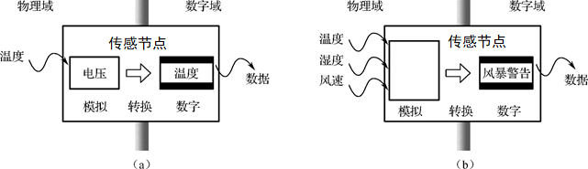
边缘计算技术：
如图所示是边缘计算的示意案例。图（a）中，传感节点直接将采集到的原始温度数据通过模/数转换后，传送到后端平台进行处理；图（b）中，传感节点采集了温度、湿度和风速等多个指标后，经过本地的运算处理，在满足预先设定的某种条件后，发出“风暴警告”信号。
物联网边缘计算案例

Slide 63
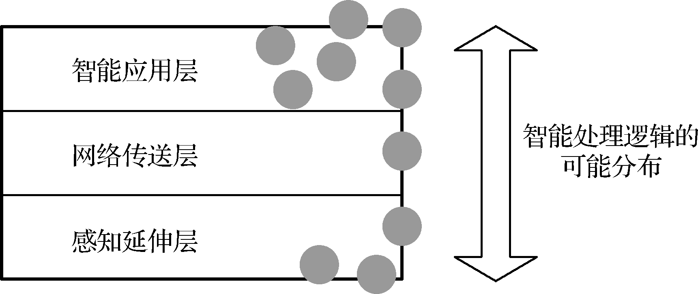
边缘计算技术：边缘计算是将从终端采集到的数据，直接在靠近数据产生的本地设备或网络中激进型分析，无需再将数据传输至云端数据处理中心。
物联网存在的多层架构特性，会导致智能分布的不同模式的选择。智能处理逻辑在终端、边缘的网关以及后端平台都可能分布，如图所示，具体分布位置取决于物联网应用的不同类型及需求。
智能处理逻辑分布在物联网各层

Slide 64
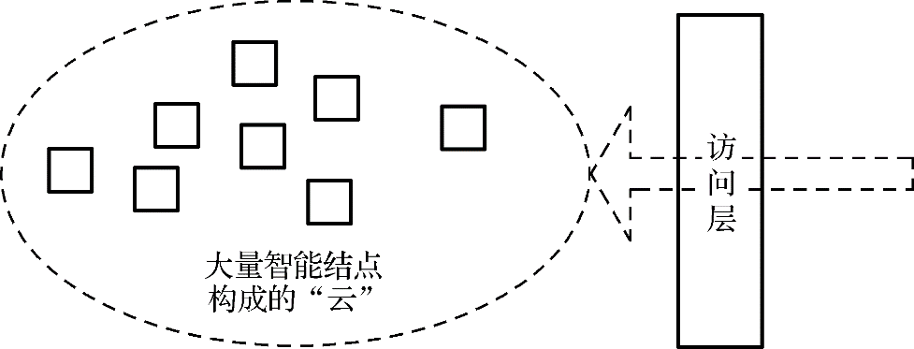
边缘计算技术：
边缘节点可以演变为智能节点，智能处理逻辑主要分布在智能节点上，这些智能节点提供的信息或服务供不同应用或用户进行访问。进一步来说，让很多处理能力一般的、分布于不同位置的智能结点完成主要的计算处理工作，通过一个中间平台为用户提供服务。如图所示是Google的搜索服务，可以让很多低成本、不同位置的PC共同完成一个搜索任务。
大量智能节点协同提供云服务

Slide 65
计算机思维与计算机基础
第6讲（下）:信息与计算机的安全

Slide 66
目录CONTENTS
01
信息安全
02
计算机安全

Slide 67
1.计算机系统安全威胁
恶意软件
有恶意目的的软件，要么是恶作剧，要么是起破坏作用。主要有计算机病毒、蠕虫、特洛伊木马和间谍软件。
非法入侵
非法用户通过技术手段或欺骗手段或二者结合的方式，以非正常方式侵入计算机系统或网络系统，窃取、篡改、删除系统中的数据或破坏系统的正常运行。

Slide 68

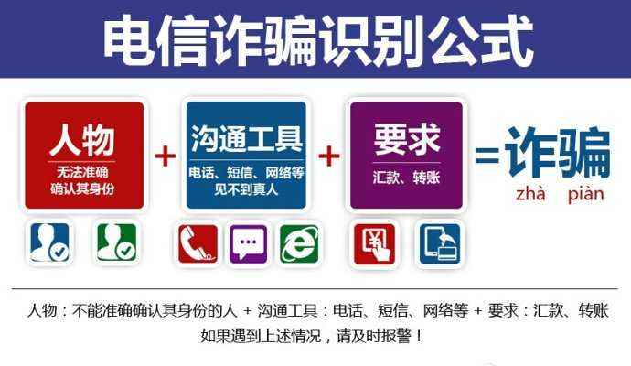


网络攻击
通过向网络系统或计算机系统集中发起大量的非正常访问，而使其无法响应正常的服务请求，也称为拒绝服务攻击。

Slide 69
第十八次计算机病毒和移动终端病毒疫情调查报告显示
2018年，我国计算机病毒感染率为64.59%，移动终端病毒感染率为45.4%。
在利益的驱使下，更多领域的犯罪分子投入到了挖矿病毒与勒索病毒领域，病毒持续更新迭代，病毒数量持续增长，感染率不断提升。
因此，应采取技术、管理和法律的手段，全方位有效保证计算机、计算机网络的安全和存储、传输的信息的安全。

Slide 70
信息安全

Slide 71
1.信息的定义和特征
信息的定义：信息是客观事物的真知，是事物运动的状态和状态变化的方式。
信息的特征：
信息源自自然世界和精神世界；
信息与能量密切相关；
信息是具体的，可以被智能体所感知、提取、传递、存储、显示、拷贝和共享。

Slide 72
2.信息安全及其属性
信息安全指对信息的机密性、完整性和可获性的保护，即面向数据的安全。它以信息的安全为研究对象，保证信息所有者的权利，确保信息在处理过程中不会丢失其属性。
信息安全属性：
1)完整性：在信息系统中，未经授权不允许对信息进行任何改变，保证数据的一致性。
2)保密性：信息的价值很大程度上取决于不对称，未经授权将信息泄露出去，信息就会失去价值。
3)可用性：信息可被授权者获取，并按需求加以使用。
4)不可否认性：参与处理信息的个体不能否认其所做过的操作。
5)可控性：对信息的传播和信息内容具备监控能力。

Slide 73
3.信息安全的发展
信息安全的发展大致分为通信安全(COMSEC)、信息安全(Information Security，INFOSEC)、信息保障(Information Assurance，IA)三个阶段，即保密→保护→保障发展阶段。
通信安全 主要目的是保障传递的信息安全，防止信源、信宿以外的对象查看信息。
信息安全 对信息系统的保护，主要保证信息的机密性、完整性、可用性、可控性、不可否认性。
信息保障 对整个信息和信息系统进行保护和防御，包括保护(Protect)、检测(Detect)、反应(React)、恢复(Restore)4 个方面，其目的是动态地、全方位地保护信息系统，标志着信息安全进入了新的发展阶段。

Slide 74
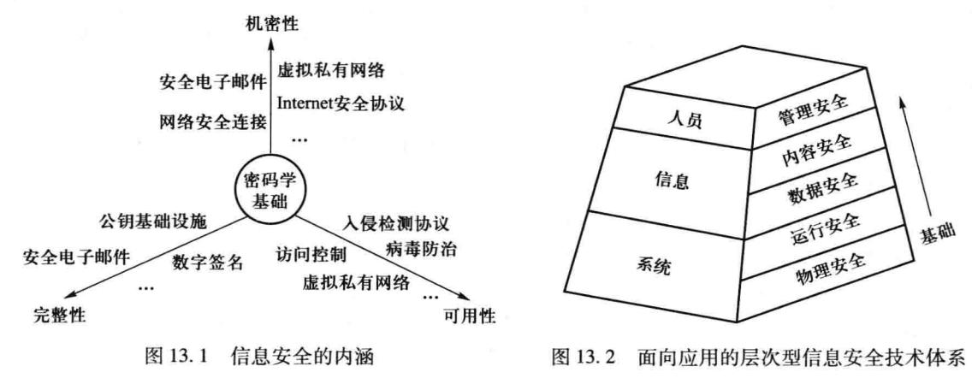
4.信息安全技术体系
密码学是实现信息安全属性的基础与核心，是用来保证信息安全的必要手段，如图13.1示意。可以这样说，没有密码就没有信息安全。不同的信息安全问题以及不同的信息安全技术基本都是围绕信息的 机密性(Confidentiality)、完整性(Integrity)和可用性(Availability)来进行的。
从外延来讲，信息安全的基本任务是保证信息及信息系统的安全。从狭义上看，信息系统仅指基于计算机的系统，是计算机、网络通信及信息处理等技术的应用，信息系统的基本要素为人员、信息和系统，如图13.2所示。针对这三个要素，存在5
个安全层次与之对应，分别为:
系统部分对应物理安全和运行安
全，信息部分对应数据安全和内
容安全，而人员部分的安全需要
通过管理安全来保证。

Slide 75
5.反病毒技术
计算机病毒是指编制或者在计算机程序中插入的破坏计算机功能或者破坏数据，影响计算机使用并且能够自我复制的一组计
算机指令或者程序代码。计算机病毒具有非授权性、寄生性、、潜伏性、破坏性、触发性这5个特征。
计算机病毒可以根据其工作原理和传播方式划分成传统病毒、蠕虫病毒和木马三类。
传统计算机病毒 一般由启动模块、传染模块和破坏模块三个主要模块组成。
蠕虫病毒一般不需要寄生在宿主文件中，但它具有传染性，它以计算机为载体，以网络为攻击对象。
木马病毒是一种伪装潜伏的网络病毒，一般不会直接对计算机产生危害，主要以控制计算机为目的。

Slide 76
计算机病毒防治技术主要包括检测、清除、预防和免疫4个方面：
病毒检测方法主要包括:特征代码法、校验和法、行为监测法以及软件模拟法等，这些方法依据的原理不同，实现时所需开销不同，检测范围不同，各有所长。
清除病毒主要分为使用防病毒软件和手工清除病毒两种方法。防病毒软件对检测到的病毒一般采取三种处理方案，分别是清除、隔离和删除。
预防病毒的方法：安装防毒软件、注意软盘、光盘以及U盘等存储媒介病毒扫描、关注下载安全、关注电子邮件安全、使用基于客户端的防火墙、警惕欺骗性的病毒和重要文件备份。
免疫是提高计算机系统对计算机病毒的抵抗力，从而达到防止病毒侵害的目的。

Slide 77
6.入侵检测技术
人侵检测系统(Intrusion Detection System，IDS)是一种对网络传输进行即时监视，在发现可疑传输时发出警报或者采取主动反应措施的网络安全系统。
入侵检测系统的功能：
监控/分析用户和系统的活动
发现入侵企图或异常现象
记录报警和响应
友好的用户界面

Slide 78


7.数据加密技术
数据加密的定义：把明文通过混拆、替换和重组等方式变换成对应的密文。密文需要按加密的逆过程解密成明文后，才能理解其含义。
古典加密方法
恺撒密码：通过移位的方式实现对原始信息的加密，对不同位置的字符采用相同的移位方式。
示例：用恺撒密码对computer进行加密。
多字符替换：不同位置的字符采用不同的替换方式。
示例：采用（+1，-1，+2）的替换方式对computer加密。
对明文中的第1个字符右移1位，第2个字符左移1位，第3个字符右移2位，第4个字符又是右移1位，如此进行下去，完成明文中所有字符的替换。

Slide 79
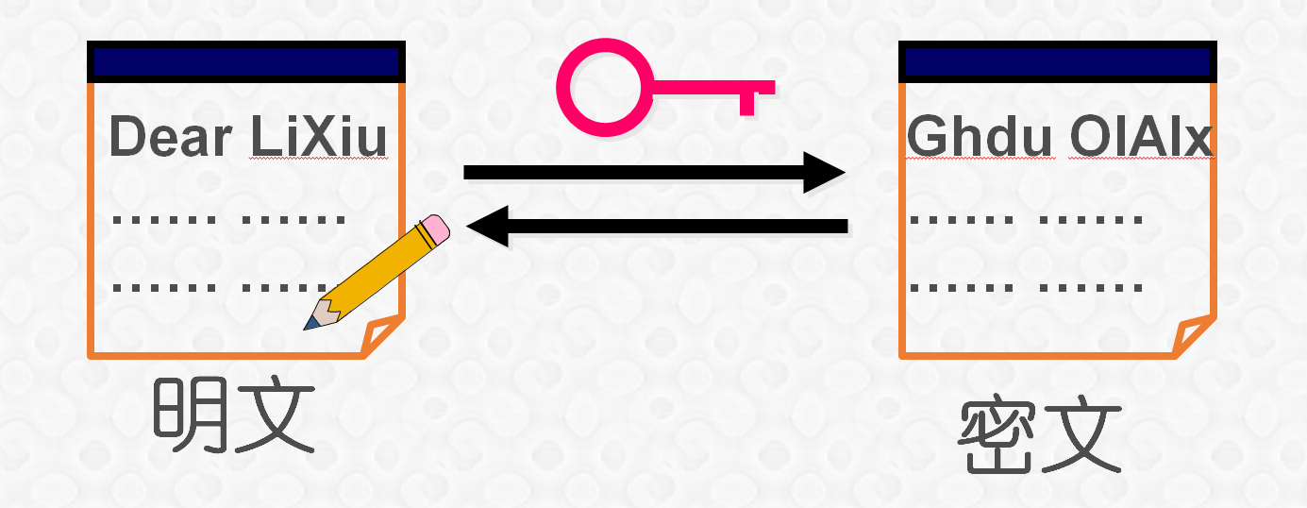

现代加密方法
私钥加密算法（对称加密算法）：加密和解密使用同一个密钥。
公钥加密算法：加密和解密使用不同的密钥。加密通过加密算法和公钥对内容政者说明文)进行处理，得到密文。解密:通过解密算法和私钥对密文进行解密，得到明文。公钥密码体制的公钥和算法都是公开的，私钥是保密的。在实际的使用中，有需要的人会生成一对么钥和私钥，把公钥发布出去给别人使用，自己保留私钥。

Slide 80
计算机安全

Slide 81
在信息化社会中，计算机系统的存在总是和信息的加工、处理、存储、检索、识别、控制、分析和利用分不开的。计算机系统的安全问题意义重大，如何保证计算机系统的硬件、软件和数据受到保护，不因偶然或恶意的原因而遭到破坏、更改和泄露，使计算机系统得以连续正常地运行，这是计算机系统安全研究的范畴。
Notes:
产品结构件设计主要在于硬件实体的结构化设计与实现，从事该领域的工作需要具备以下素质：
1）了解应用领域知识（如：杀毒、财务、电力等）；
2）了解各种电子元器件特性（如：三级管、电阻、单片机、DSP等）；
3）熟练掌握相关电子设计理论（如：模拟电子电路、数字电子电路、计算机组成原理等）；图1-12 电脑中常见的硬件设备-显示卡
4）相关开发工具（如：电烙铁、吸焊枪、模拟软件等）。
常用的开发工具为单片机、DSP系统平台以及产品结构件设计软件Protel等。

Slide 82
1.访问控制技术
计算机系统根据设计的控制策略或访问权限，对登陆系统的访问者进行不同授权，使访问者只能访问系统指定的资源，这样一种机制就是访问控制。
（1） 访问控制的安全策略
1）基于身份的安全策略
基于身份的访问控制策略，采用访问控制矩阵的形式授权不同的主体具备正常使用客体资源的资格，实现对数据或资源访问过滤的目的。基于身份的策略包括基于个人的策略和基于组的策略。
2）基于规则的安全策略
基于规则的安全策略授权用户访问资源的资格通常依赖于敏感性。不同的计算机系统资源，具有价值、重要性、隐含脆弱性威胁等属性，这种属性反映资源的敏感性。在一个安全系统中，数据或资源标注要求的安全标记，代表用户进行活动的进程，可以得到其原发者被授予的安全标记级别。安全标记敏感性相符，用户方可访问资源。
Notes:
产品结构件设计主要在于硬件实体的结构化设计与实现，从事该领域的工作需要具备以下素质：
1）了解应用领域知识（如：杀毒、财务、电力等）；
2）了解各种电子元器件特性（如：三级管、电阻、单片机、DSP等）；
3）熟练掌握相关电子设计理论（如：模拟电子电路、数字电子电路、计算机组成原理等）；图1-12 电脑中常见的硬件设备-显示卡
4）相关开发工具（如：电烙铁、吸焊枪、模拟软件等）。
常用的开发工具为单片机、DSP系统平台以及产品结构件设计软件Protel等。

Slide 83
（2） 访问控制的授权行为
授权是资源的所有者或者控制者准许他人访问这种资源，主体通过授权可以对客体执行某种行为，例如登陆、查看文件、修改数据、管理账户等，这是实现访问控制的前提。对于简单的个体和不太复杂的群体，可以考虑基于个人和组的授权。即便是这种实现，管理起来也有可能是困难的。当面临的对象是一个大型跨国集团时，如何通过正常的授权以便保证合法的用户使用公司公布的资源，而不合法的用户不能得到访问控制的权限，这是一个复杂的问题。
Notes:
产品结构件设计主要在于硬件实体的结构化设计与实现，从事该领域的工作需要具备以下素质：
1）了解应用领域知识（如：杀毒、财务、电力等）；
2）了解各种电子元器件特性（如：三级管、电阻、单片机、DSP等）；
3）熟练掌握相关电子设计理论（如：模拟电子电路、数字电子电路、计算机组成原理等）；图1-12 电脑中常见的硬件设备-显示卡
4）相关开发工具（如：电烙铁、吸焊枪、模拟软件等）。
常用的开发工具为单片机、DSP系统平台以及产品结构件设计软件Protel等。

Slide 84
2.网络安全技术
网络安全技术除了前面讲述的反病毒、入侵检测技术外，还有防火墙、VPN虚拟专用网和物理隔离等技术。
防火墙由硬件或软件(或软件与硬件的组合)实现，它将内部网和外部网络(如Internet)隔离开来，监控网络边界的数字信息包的传输过程，保证只有经过授权的信息才可以传输。
虚拟专用网借助隧道技术、加/解密技术、密钥管理技术、使用者与设备身份认证技术和访问控制技术，以极低的费用为远程用户提供能和专用网络相媲美的保密通信服务。
内外网物理隔离技术就是要使内部网络和外部网络在物理上没有互通的网络通道，使内部网络和外部网络相互独立。内外网物理隔离的目的是要消除外部网络的黑客、病毒等的威胁，保证内部网络的安全运行。
Notes:
产品结构件设计主要在于硬件实体的结构化设计与实现，从事该领域的工作需要具备以下素质：
1）了解应用领域知识（如：杀毒、财务、电力等）；
2）了解各种电子元器件特性（如：三级管、电阻、单片机、DSP等）；
3）熟练掌握相关电子设计理论（如：模拟电子电路、数字电子电路、计算机组成原理等）；图1-12 电脑中常见的硬件设备-显示卡
4）相关开发工具（如：电烙铁、吸焊枪、模拟软件等）。
常用的开发工具为单片机、DSP系统平台以及产品结构件设计软件Protel等。

Slide 85
3.计算机系统灾难恢复规划
计算机系统灾难恢复规划包括一整套的行为规划，采用技术的、单位行政干预的、法规的和社会组织的手段，减少灾难事件的可能性以及限制灾难对关键业务流程所造成的影响。
提供计算机系统设备保护：配置水灾探测系统、添加可燃气体探测系统、配备空气污染级别探测系统、增强消防系统、重视后备电力系统、加强物理保障系统。
制定数据恢复规划。成功的灾难恢复总是归结为如何在最短的时间内恢复对数据的访问能力。数据恢复相应措施包括：存储合并、磁带备份、电子备份、远程镜像。
Notes:
产品结构件设计主要在于硬件实体的结构化设计与实现，从事该领域的工作需要具备以下素质：
1）了解应用领域知识（如：杀毒、财务、电力等）；
2）了解各种电子元器件特性（如：三级管、电阻、单片机、DSP等）；
3）熟练掌握相关电子设计理论（如：模拟电子电路、数字电子电路、计算机组成原理等）；图1-12 电脑中常见的硬件设备-显示卡
4）相关开发工具（如：电烙铁、吸焊枪、模拟软件等）。
常用的开发工具为单片机、DSP系统平台以及产品结构件设计软件Protel等。

Slide 86
本讲结束，谢谢！

